Slide 1
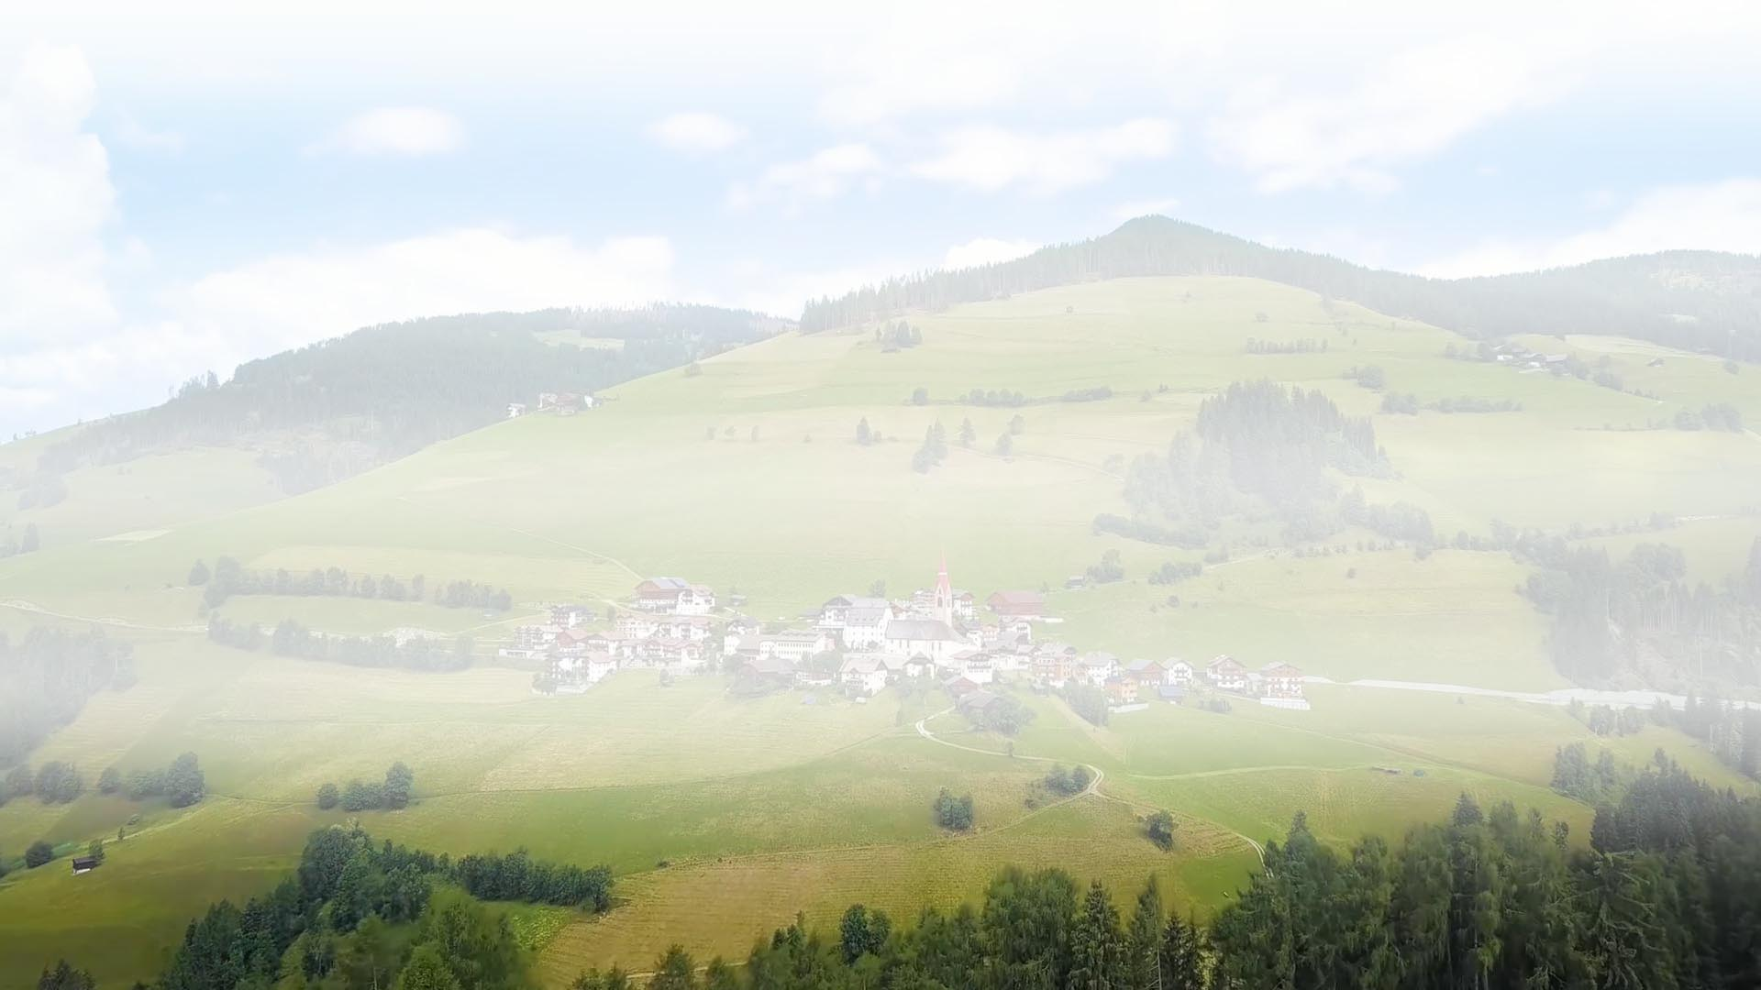
1.나 자유 얻었네
너 자유 얻었네
우리 자유 얻었네

Slide 2
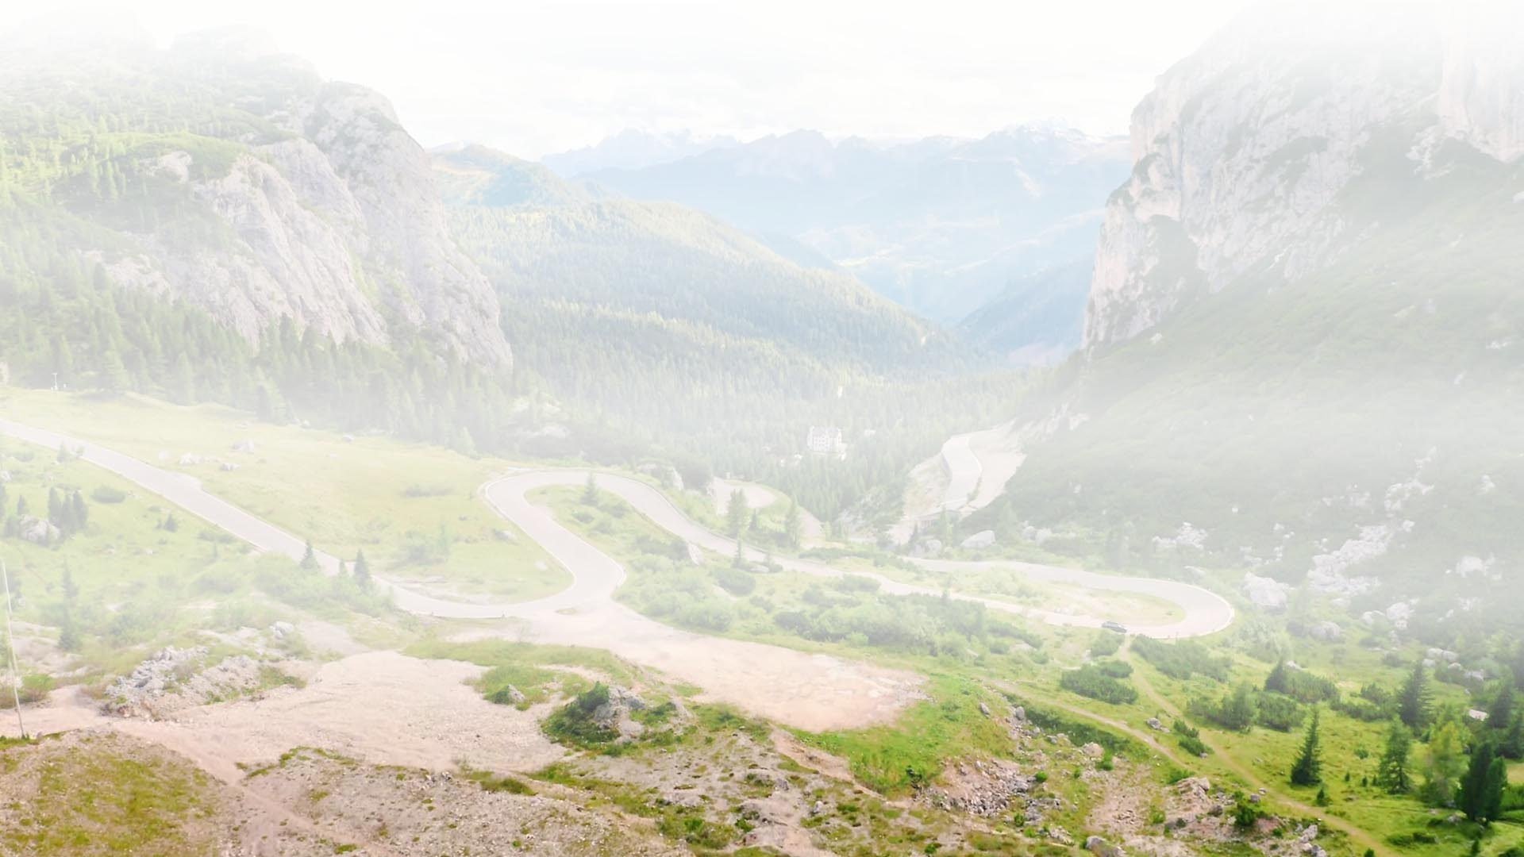
나 자유 얻었네
너 자유 얻었네
우리 자유 얻었네

Slide 3
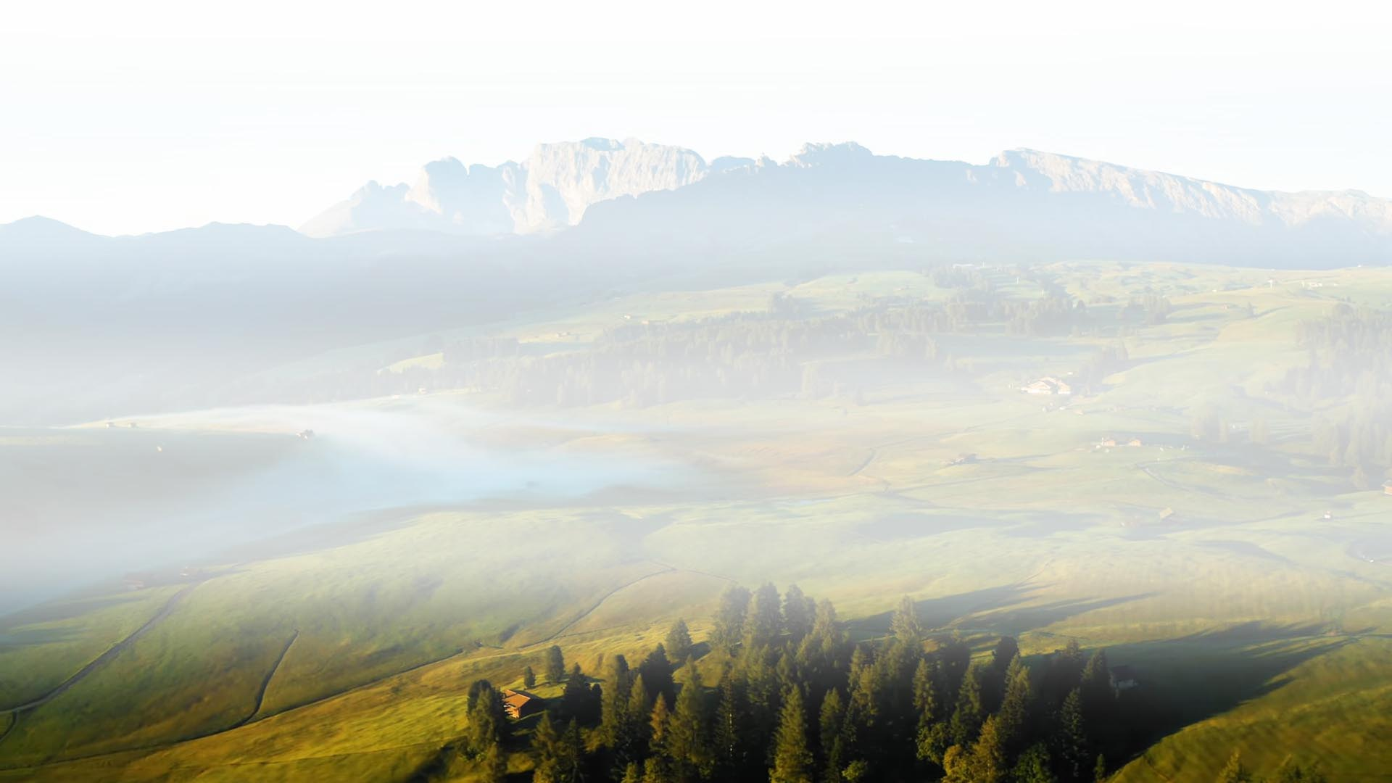
주 말씀하시길
죄사슬 끊겼네 우리
자유 얻었네 할렐루야

Slide 4
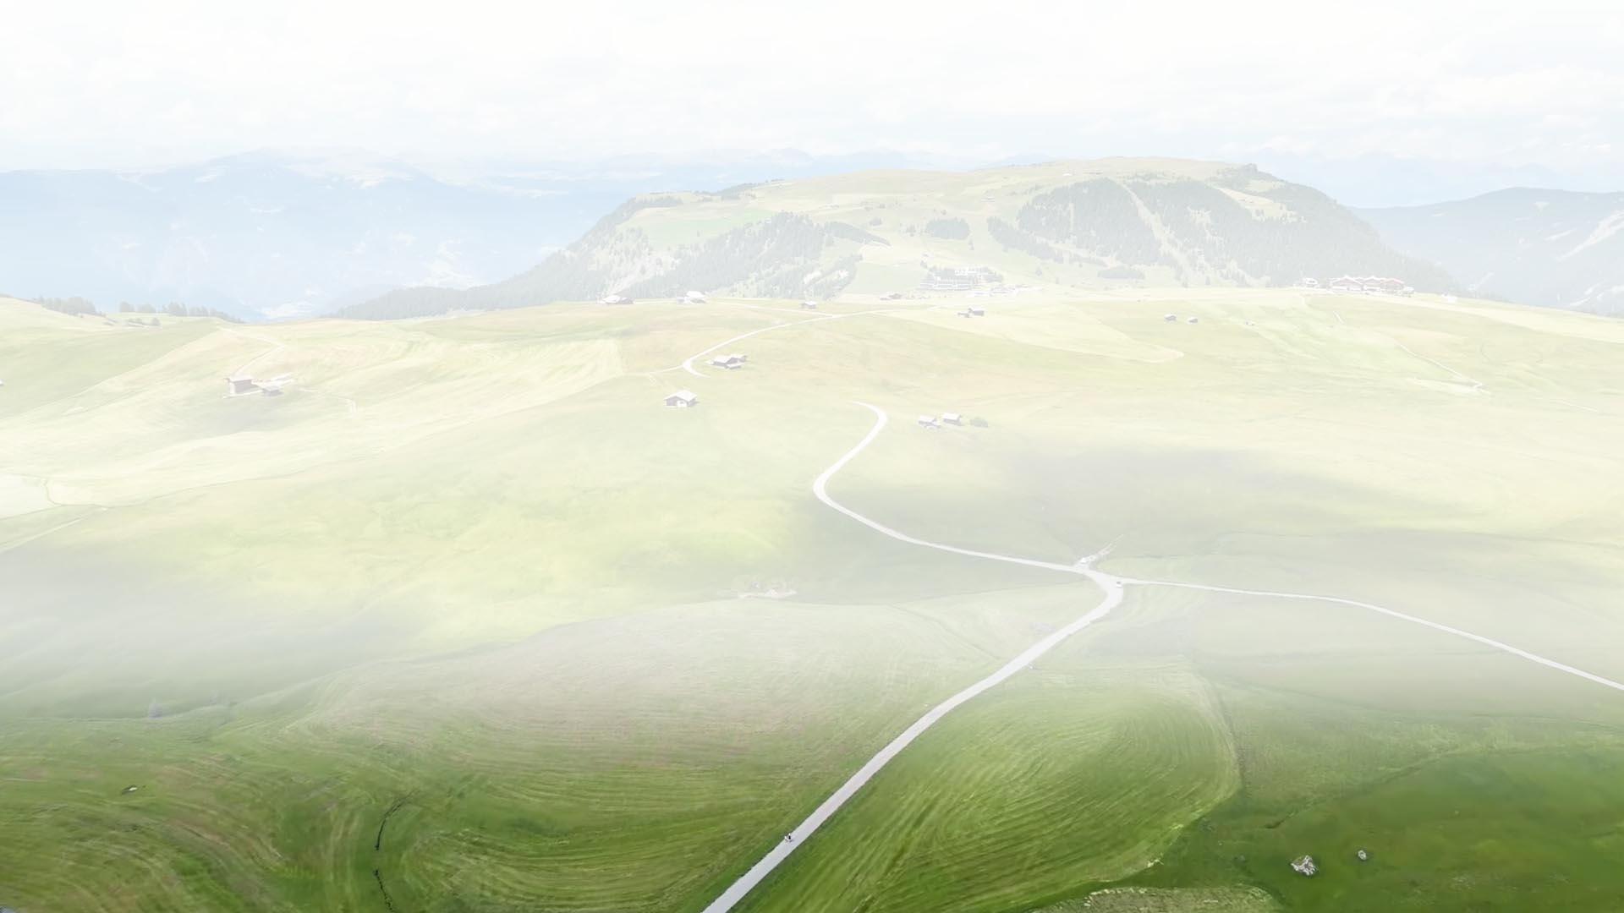
나 자유 얻었네
너 자유 얻었네
우리 자유 얻었네-

Slide 5
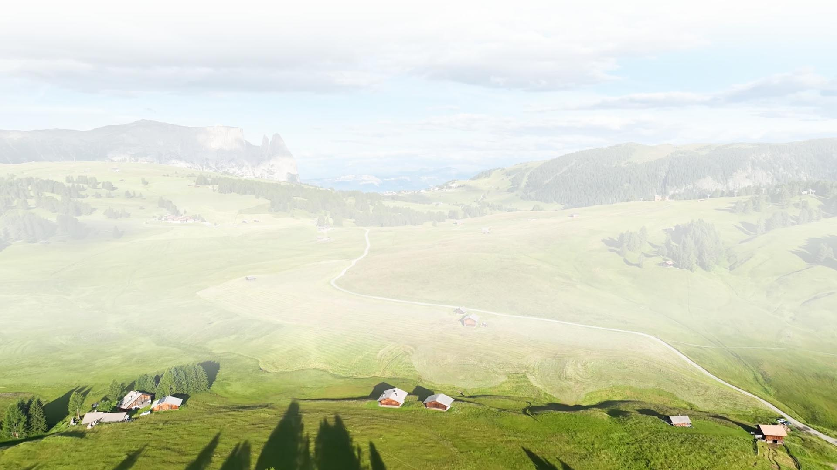
2.나 구원 얻었네
너 구원 얻었네
우리 구원 얻었네

Slide 6
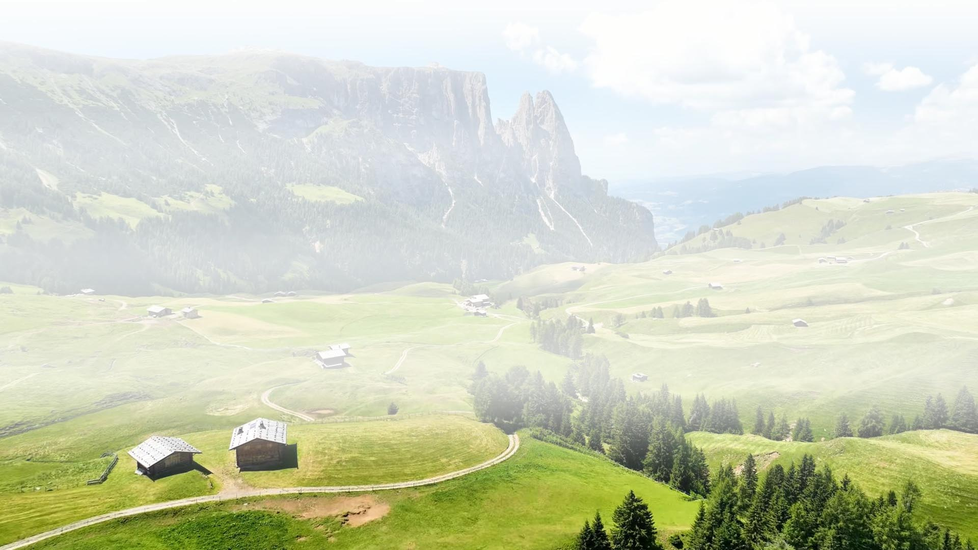
나 구원 얻었네
너 구원 얻었네
우리 구원 얻었네

Slide 7
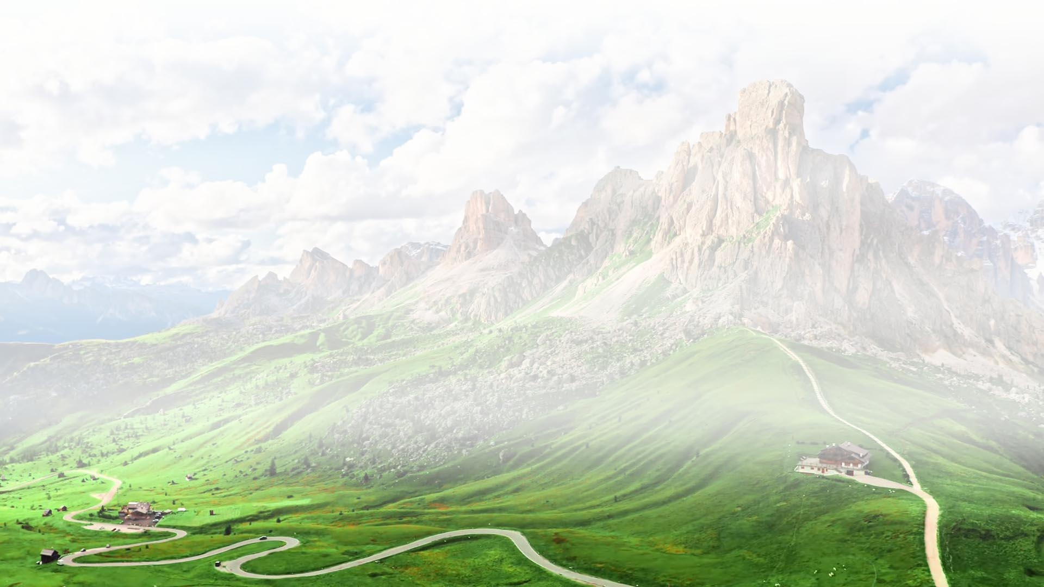
주 말씀하시길
죄사슬 끊겼네 우리
구원 얻었네 할렐루야

Slide 8

나 구원 얻었네
너 구원 얻었네
우리 구원 얻었네-

Slide 9

3.나 성령 얻었네
너 성령 얻었네
우리 성령 얻었네

Slide 10
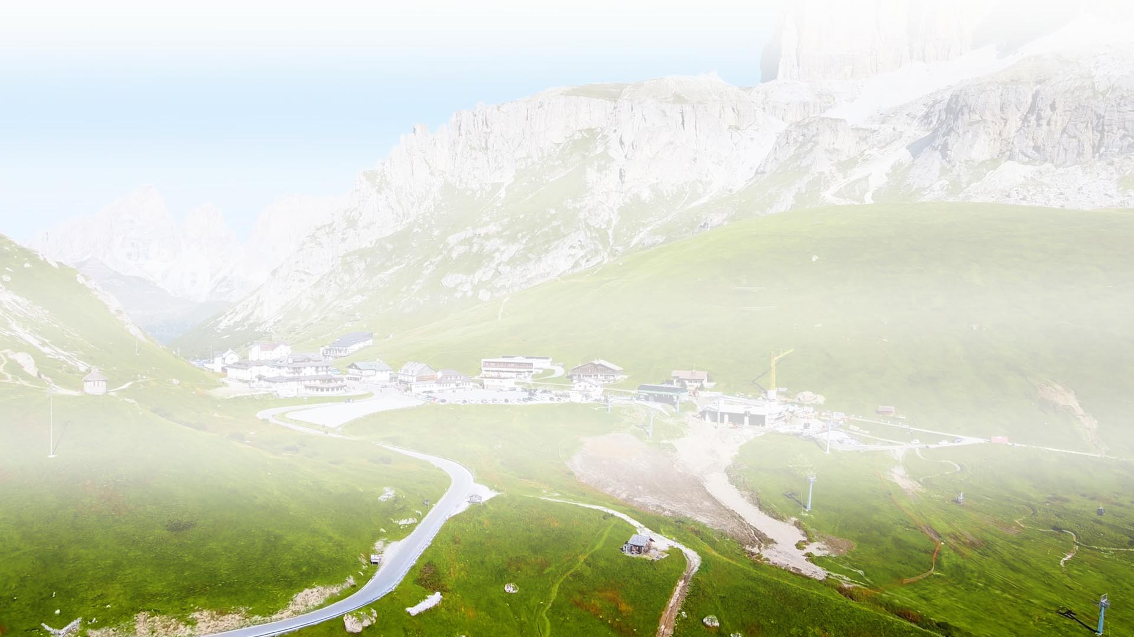
나 성령 얻었네
너 성령 얻었네
우리 성령 얻었네

Slide 11
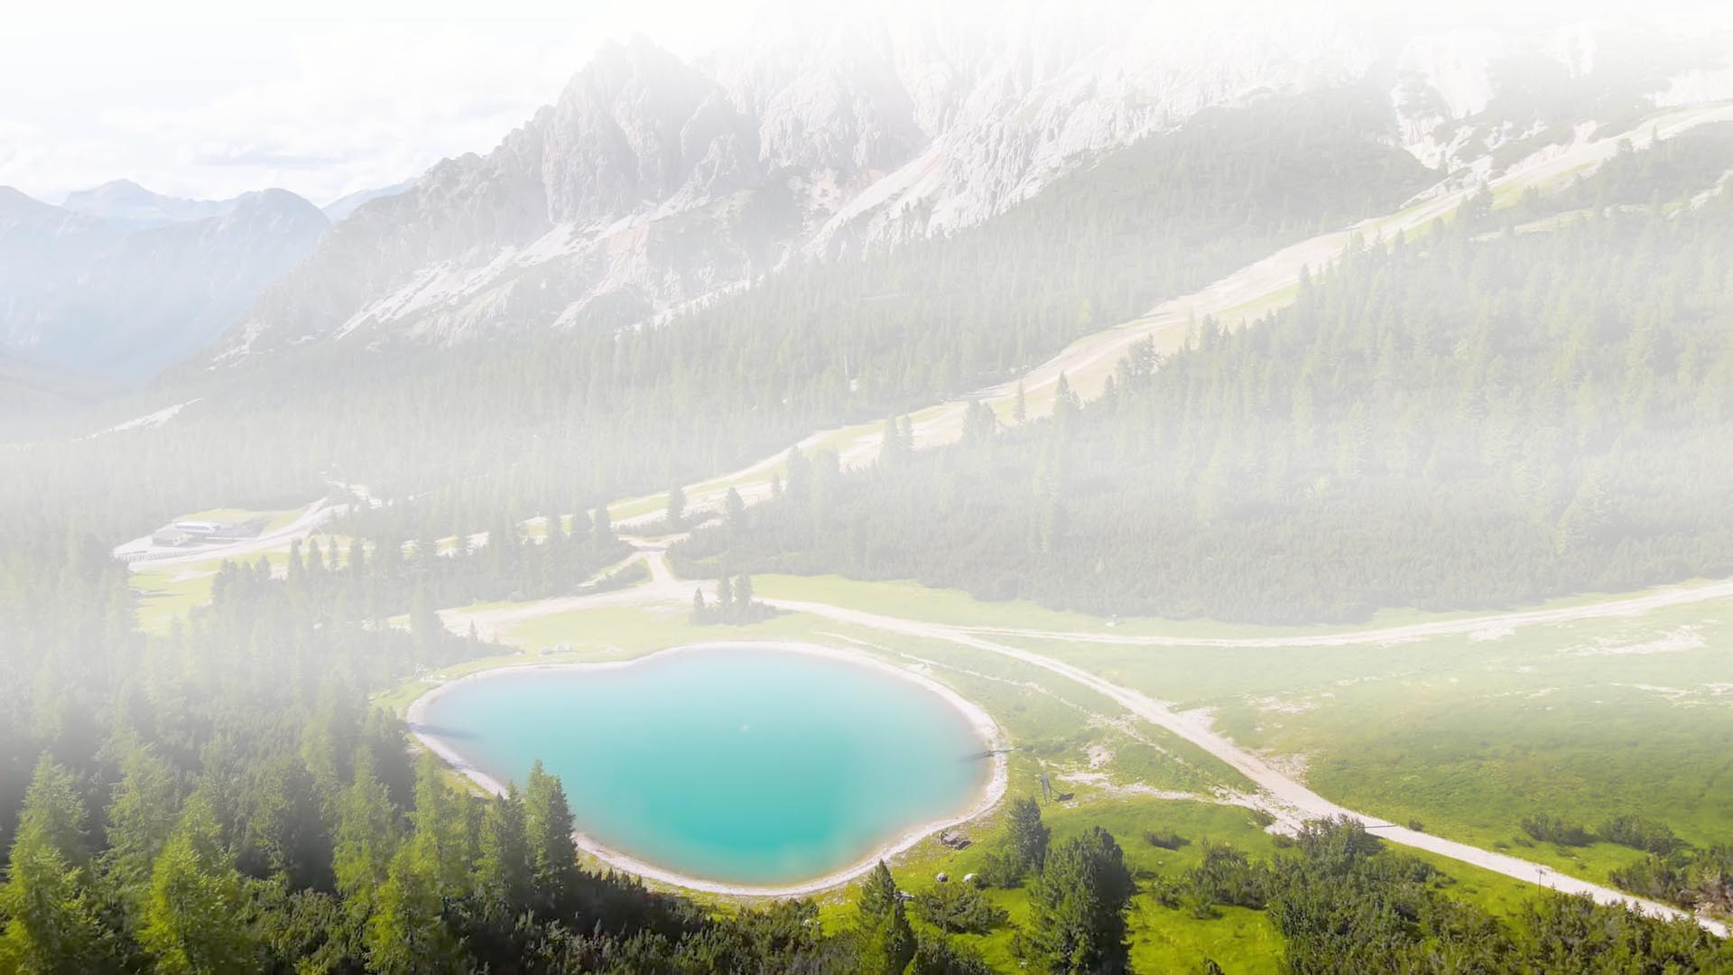
주 말씀하시길
죄사슬 끊겼네 우리
성령 얻었네 할렐루야

Slide 12
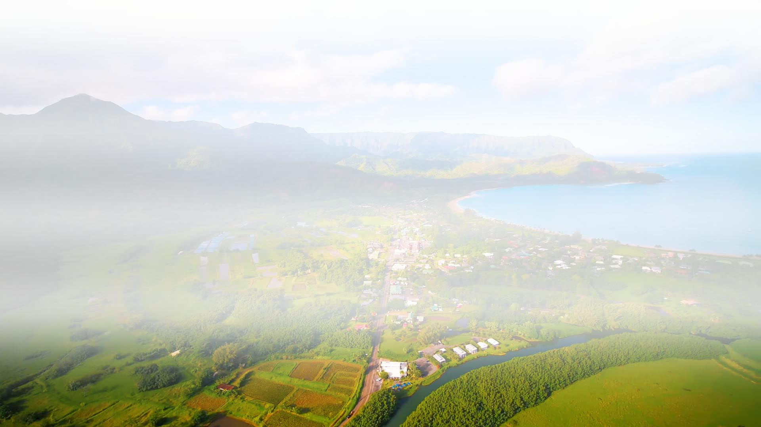
나 성령 얻었네
너 성령 얻었네
우리 성령 얻었네-

Slide 13
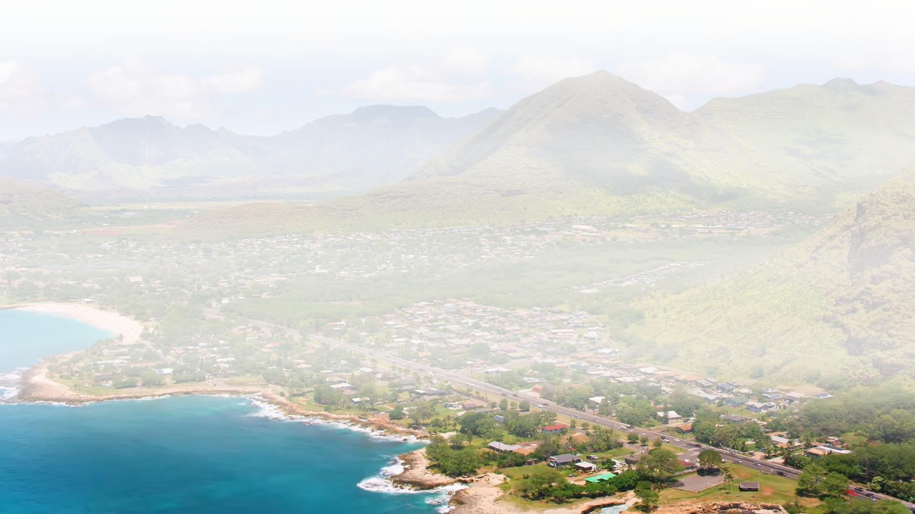
4.나 믿음 얻었네
너 믿음 얻었네
우리 믿음 얻었네

Slide 14
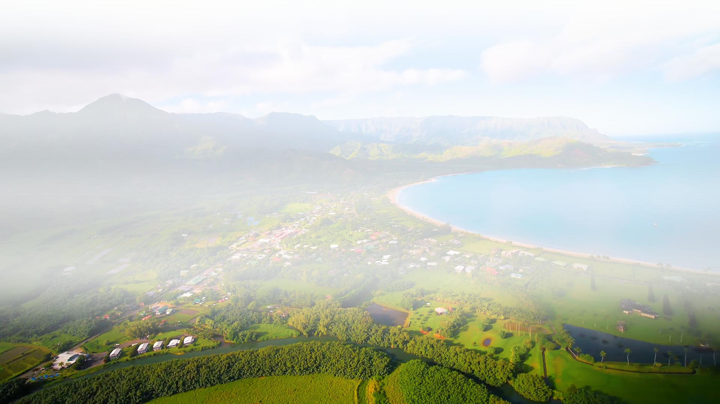
나 믿음 얻었네
너 믿음 얻었네
우리 믿음 얻었네

Slide 15

주 말씀하시길
죄사슬 끊겼네 우리
믿음 얻었네 할렐루야

Slide 16
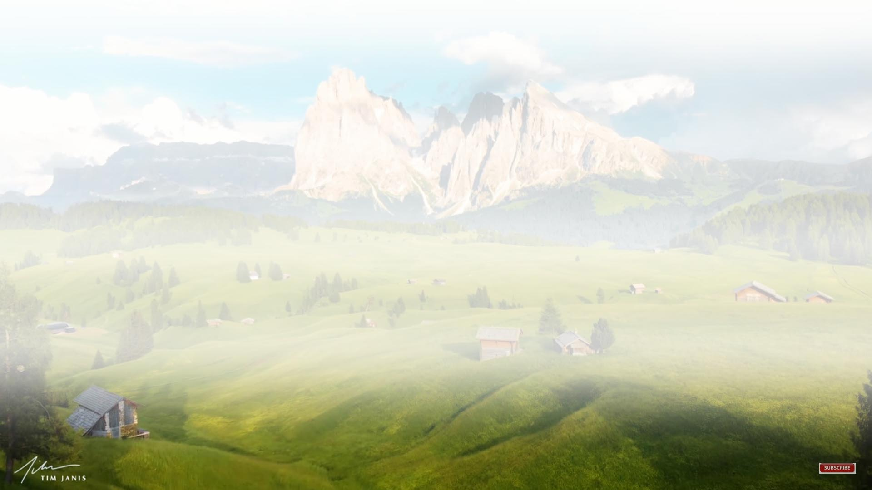
나 믿음 얻었네
너 믿음 얻었네
우리 믿음 얻었네--

